Slide 1
Муниципальное казенное дошкольное образовательное учреждение «Большемуртинский детский сад № 2»
Технология
интегрированного
занятия в ДОУ
Ст. воспитатель:
С.В. Утенина
.

Slide 2
Интегрированное занятие – соединяет знания из разных образовательных областей на равноправной основе, дополняя друг друга
Интегра́ция (от лат. integratio — «соединение») — процесс объединения частей в целое.

Slide 3
Потребность
мир познаётся детьми в своём многообразии и единстве;
развивают потенциал воспитанников, побуждают к активному познанию окружающей действительности;
форма проведения нестандартна, интересна;
возможность для творчества педагога.

Slide 4
Преимущества
повышение мотивации обучения
способствуют развитию речи
снимают перенапряжение, перегрузку
расширяют кругозор
углубляют выводы, наблюдения воспитанников
эмоционально развивают
способствуют формированию логического мышления

Slide 5
Характеристика
использованием межпредметных связей;
структурирование материала осуществляется через горизонтальный тематизм;
форма имеет смешанную структуру;
предметом анализа выступают многоплановые объекты, сохраняется самостоятельность каждого раздела со своими целями, задачами, программой.

Slide 6
Основная особенность
Синтез содержания изучаемого материала, теоретического и практического обучения;
Синтез предметов образовательного цикла между собой;
Деятельности двух и более педагогов и др

Slide 7
Методы и приёмы
проблемные ситуации и вопросы,
логические задачи,
экспериментирование,
моделирование,
сравнительный анализ,
сопоставление,
поиск,
эвристическая деятельность,
использование заданий типа
«докажи»,
«объясни», «как ты узнал?»

Slide 8
Требования к подбору программного материала
Четкость, компактность, сжатость.
Продуманность и логическая взаимосвязь
Большая информативная ёмкость.
Систематичность и доступность
изложения.

Slide 9
I. Вводная - перед детьми разыгрывается ситуация, требующая поиска решений. II. Основная часть - детям дается новая информация из разных разделов программы, при помощи которой эти решения можно найти. III. Заключительная часть – творческая деятельность по закреплению и запоминанию изученного материала в любой ее форме
Структура интегрированных занятий

Slide 10
Учет возрастных особенностей детей при проведении интегрированных занятий
Возрастных ограничений для проведения интегрированных занятий с детьми нет.

Slide 11
Закономерности
составляет единое целое
подчинено авторскому замыслу
этапы и компоненты занятия находится в логическо-структурной зависимости
дидактический материал соответствует замыслу
смысловая связанность этапов

Slide 12
Педагогические возможности
формирование в единстве знаний и умений;
коммуникативность умений;
повышение интереса к учению;
снятие напряженности, страха, неуверенности.

Slide 13
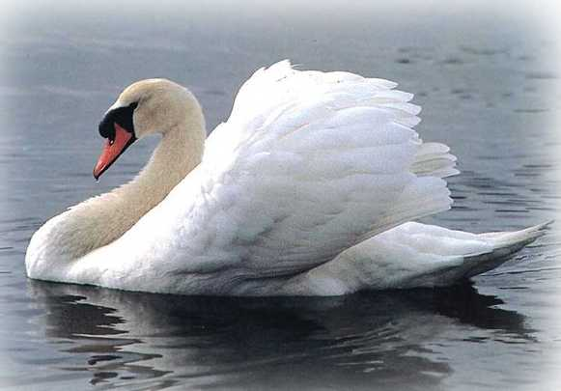
Пример
Тематическая неделя по лексической теме
«Дикие животные и птицы»
Тема непосредственно-образовательной деятельности
«Сказочная птица - лебедь»

Slide 14
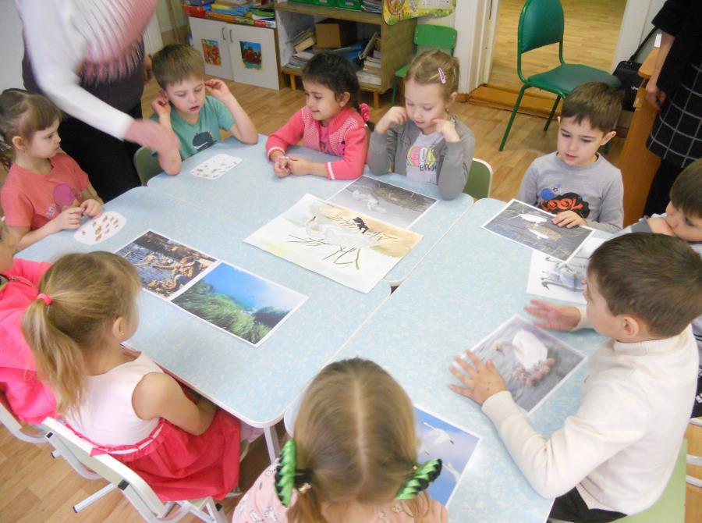

Slide 15
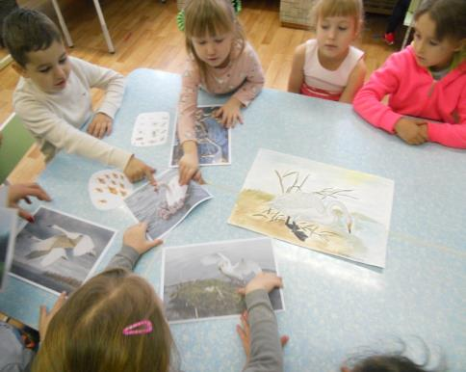
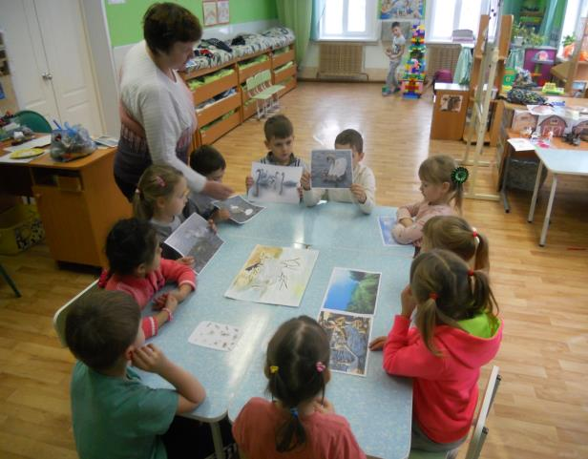

Slide 16
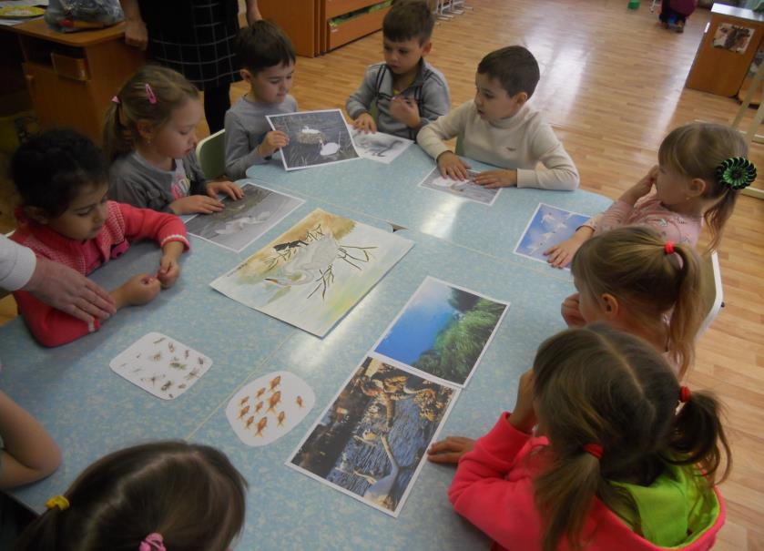

Slide 17
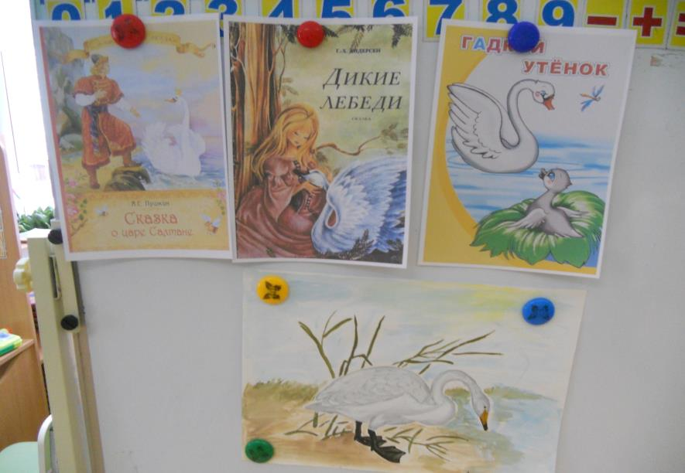

Slide 18
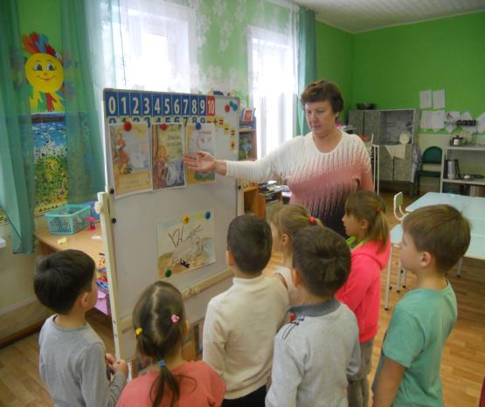
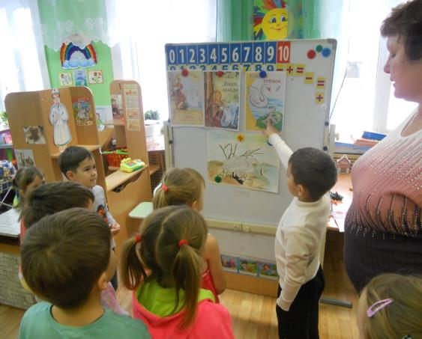

Slide 19
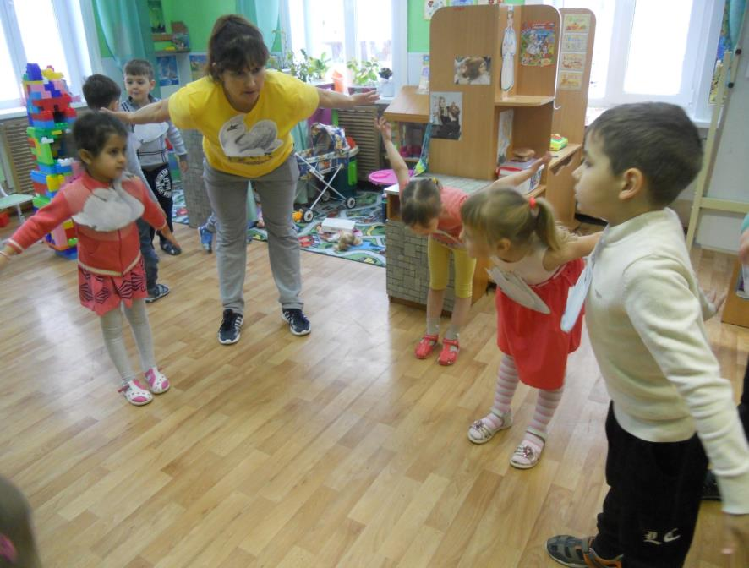

Slide 20
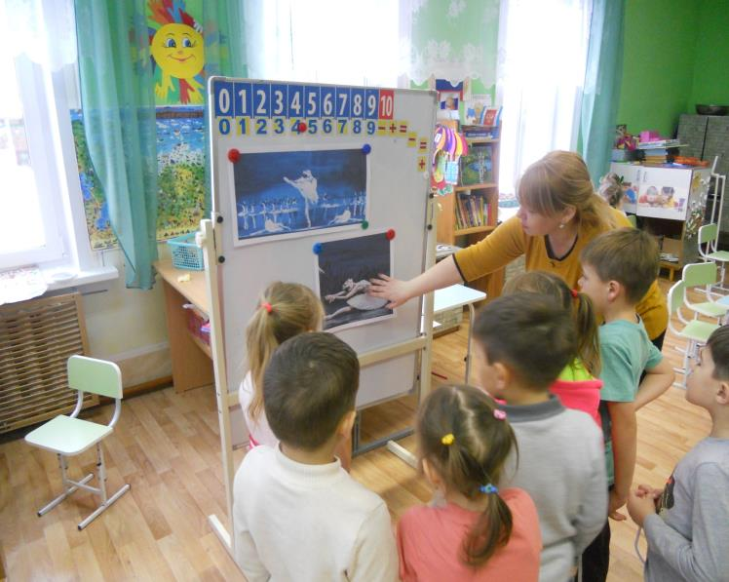

Slide 21
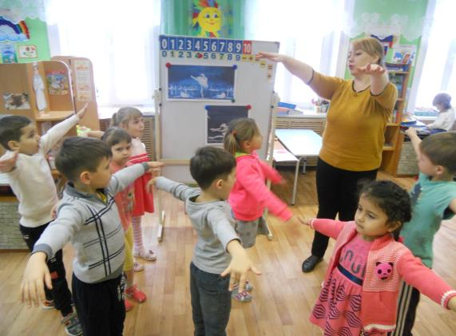
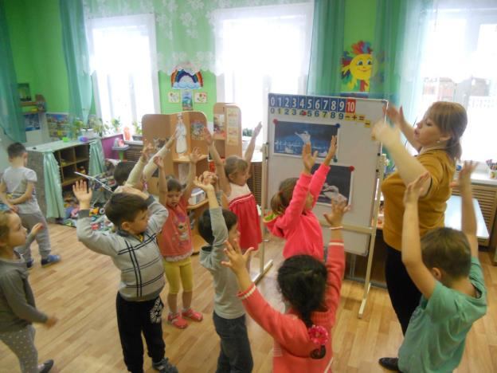

Slide 22
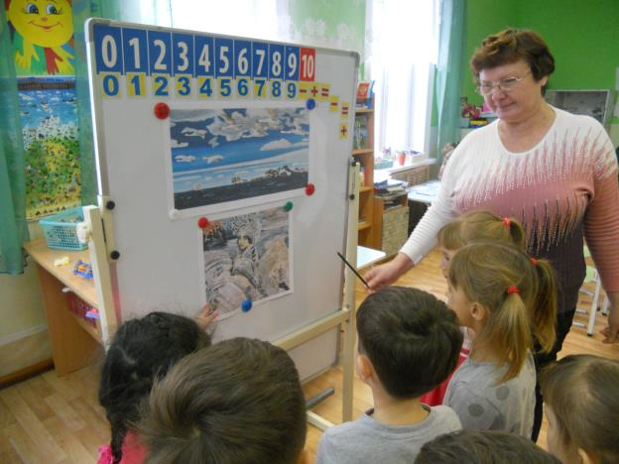
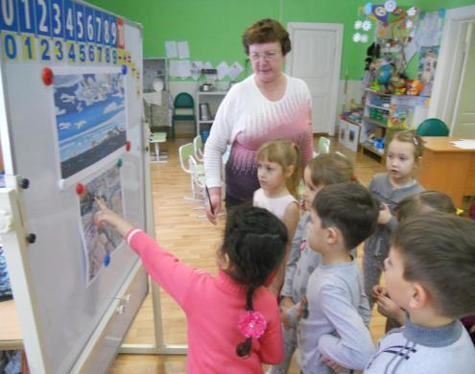

Slide 23
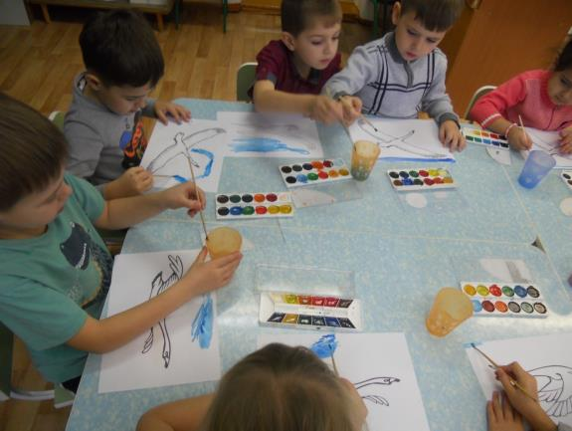
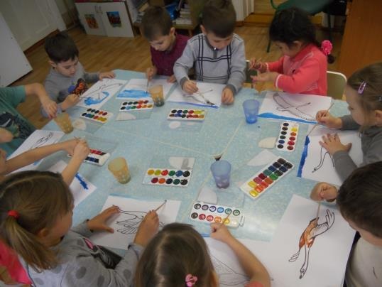

Slide 24
Пример
Тематическая неделя по лексической теме
«Предметы домашнего обихода. Посуда»
Тема непосредственно-образовательной деятельности
«Поможем Федоре»

Slide 25
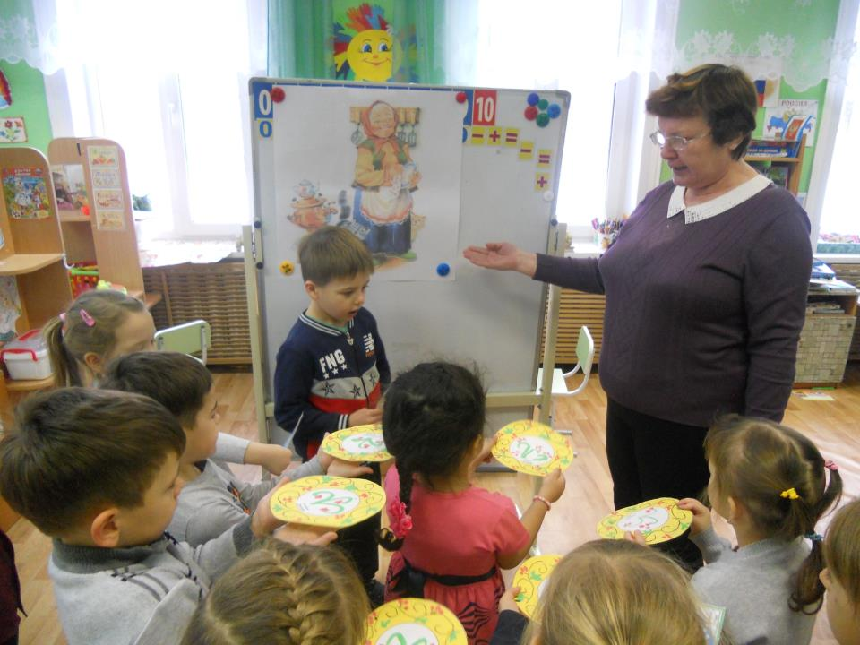

Slide 26
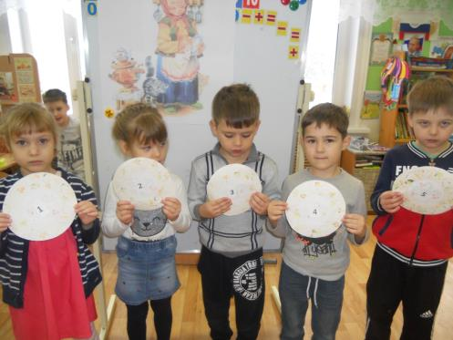
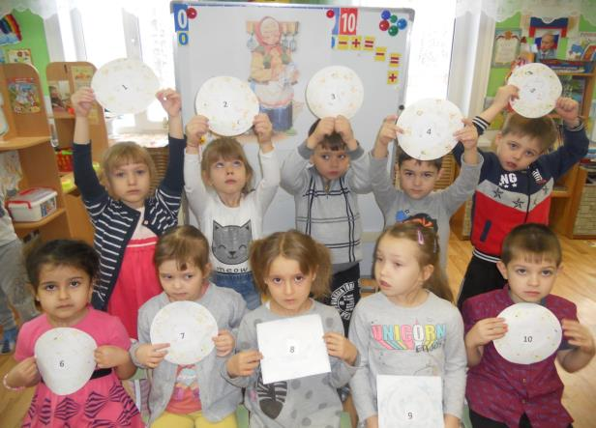

Slide 27
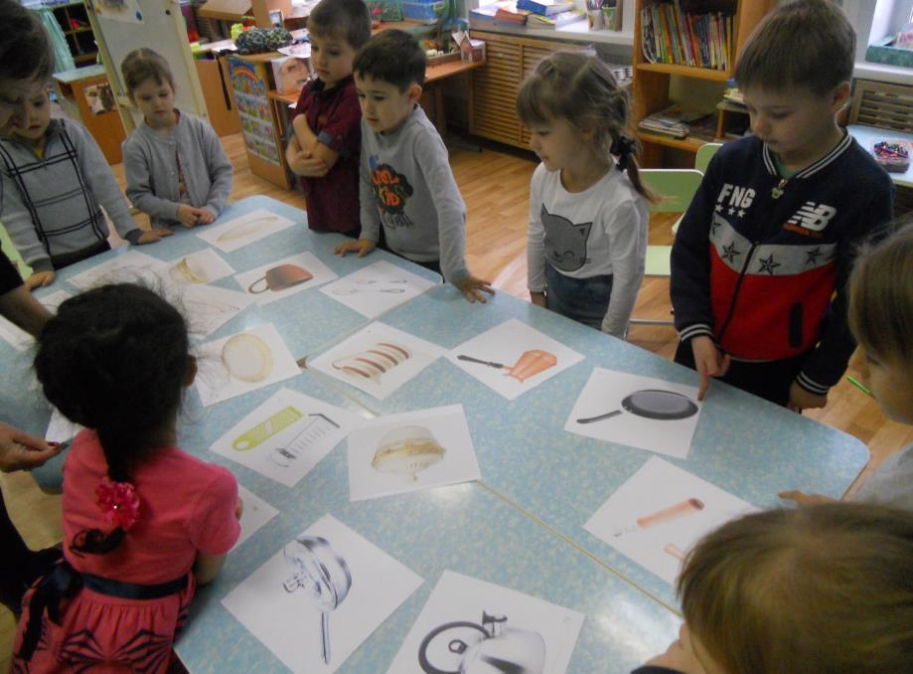

Slide 28
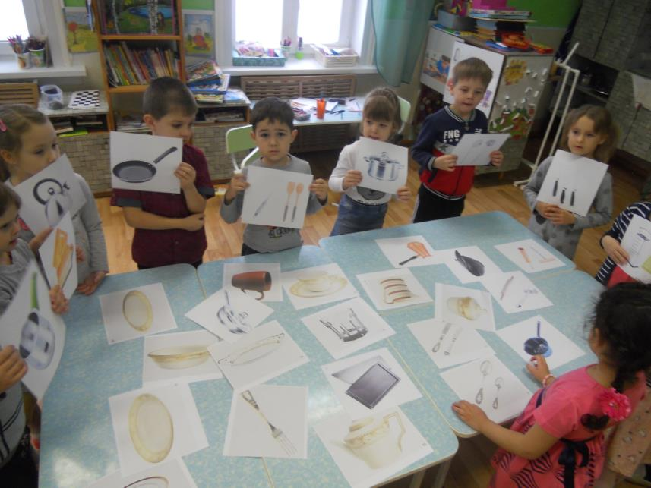

Slide 29
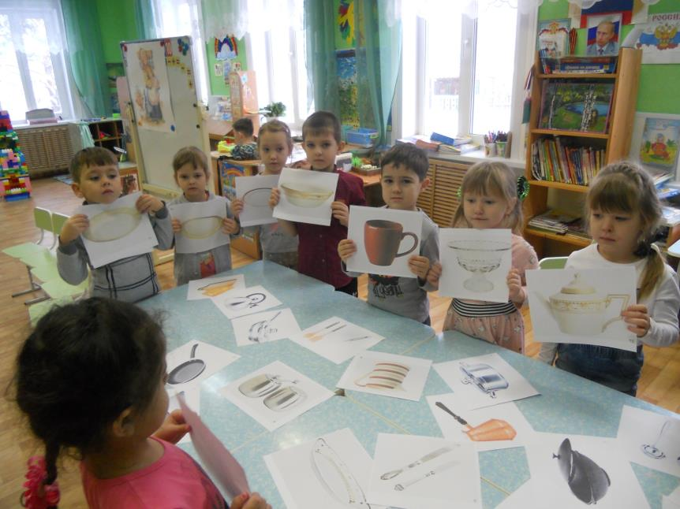

Slide 30
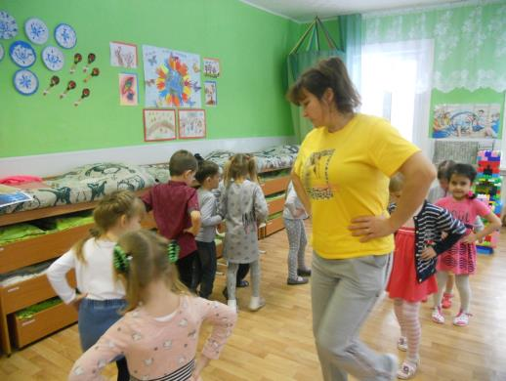
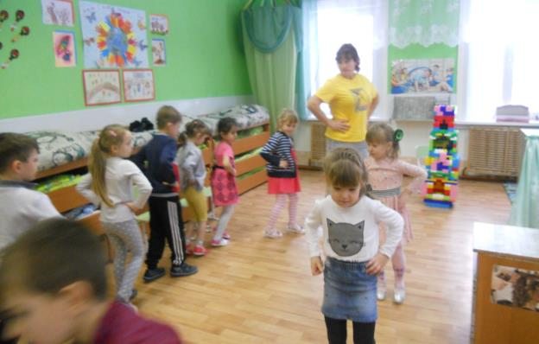

Slide 31
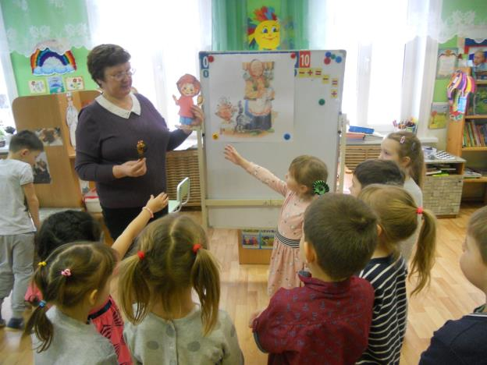
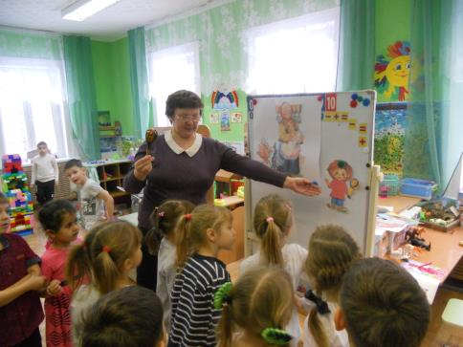

Slide 32
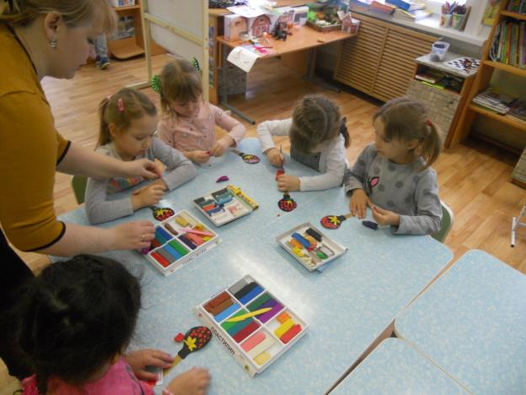
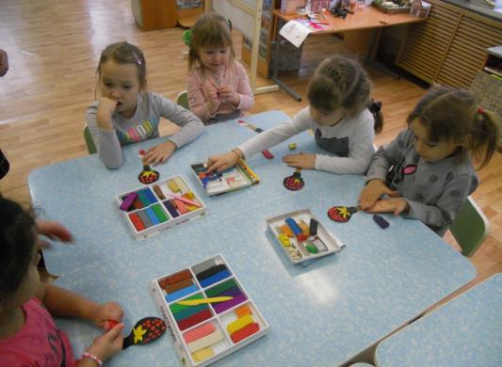

Slide 33
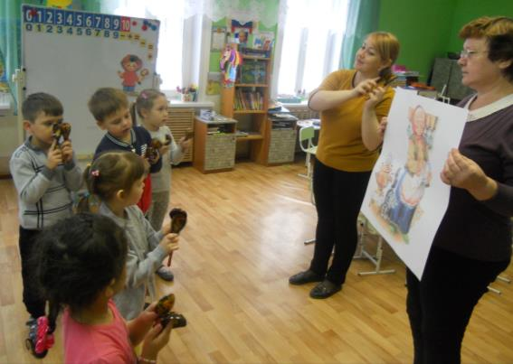
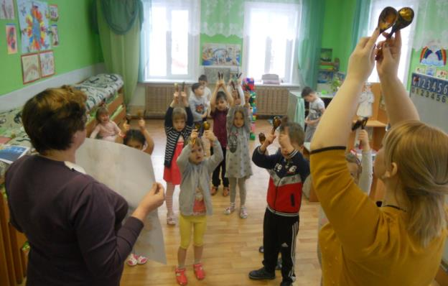

Slide 34
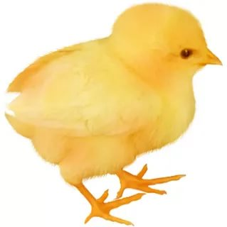
Пример
Тематическая неделя по лексической теме
«Домашние животные и птицы»
Тема непосредственно-образовательной деятельности
«Приключение Цыпленка»

Slide 35
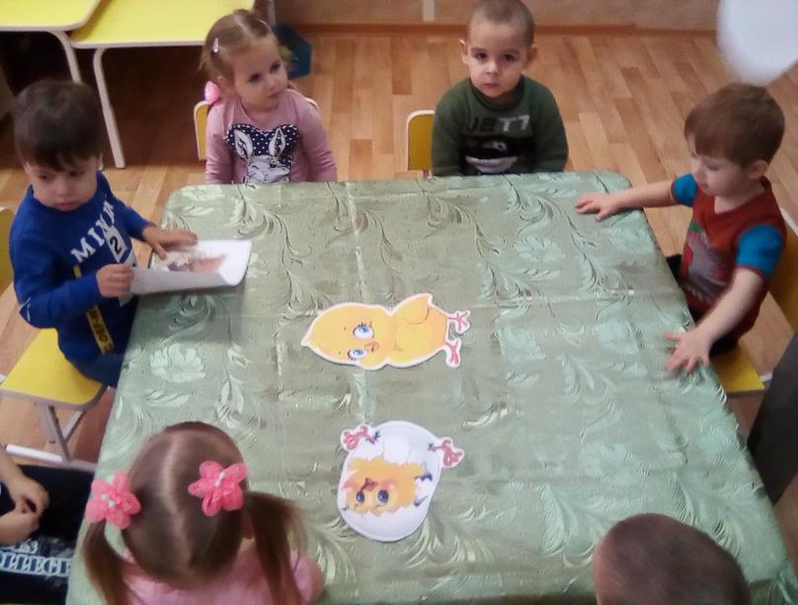

Slide 36
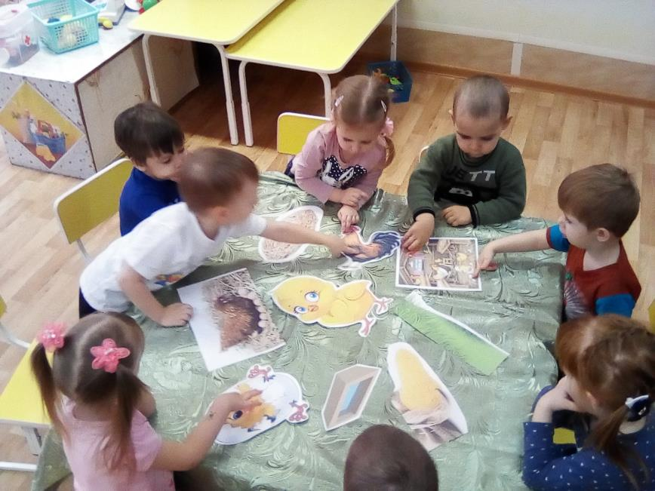

Slide 37
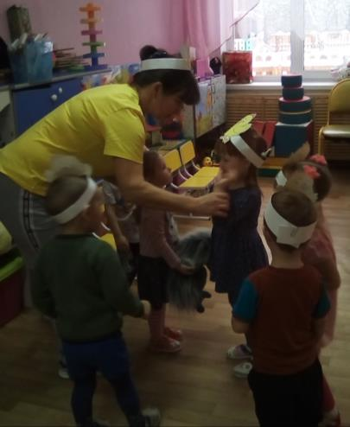
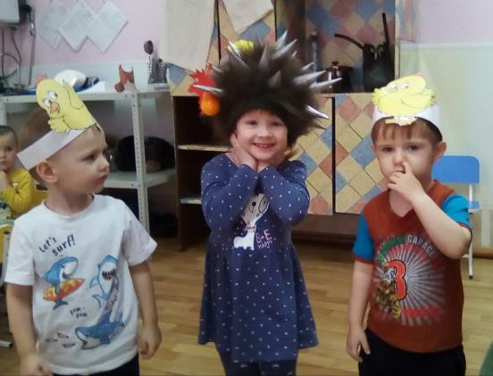

Slide 38
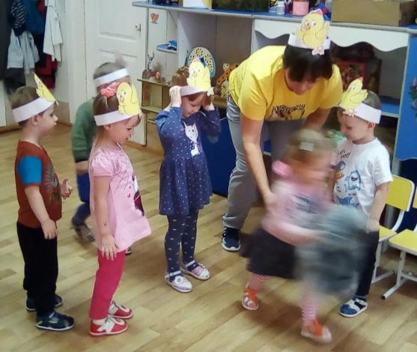
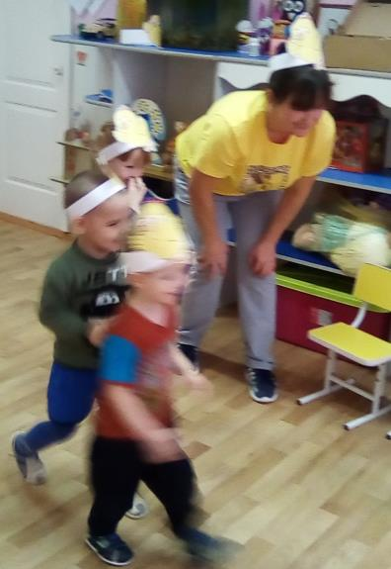

Slide 39
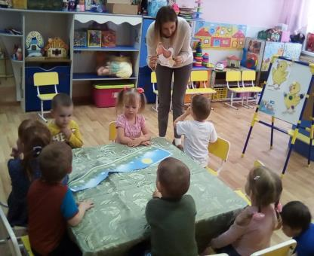
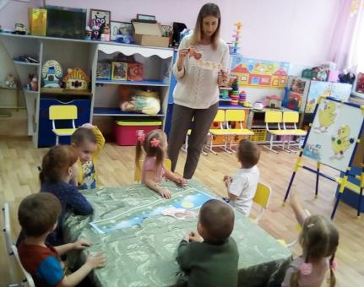
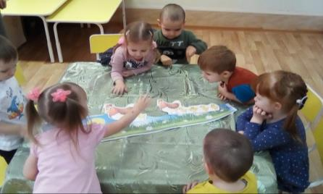

Slide 40
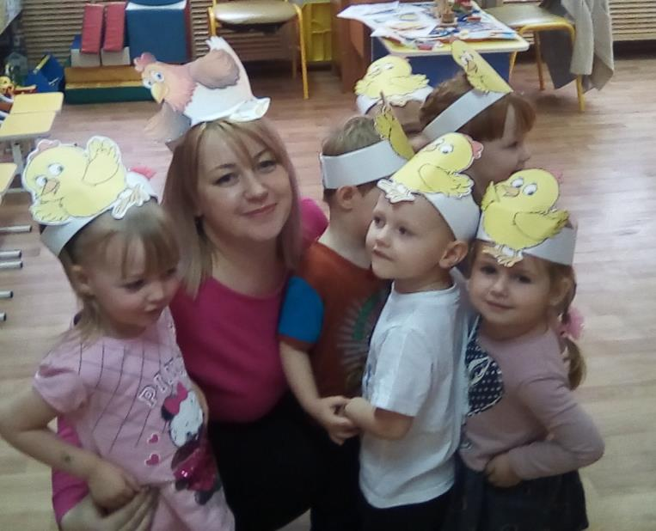

Slide 41
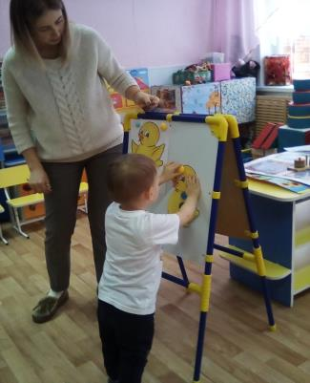
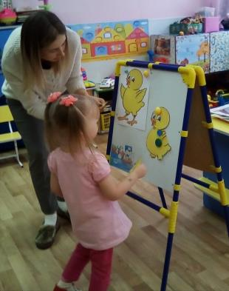
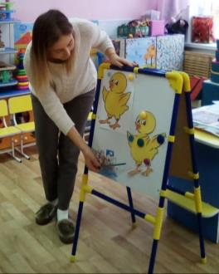

Slide 42
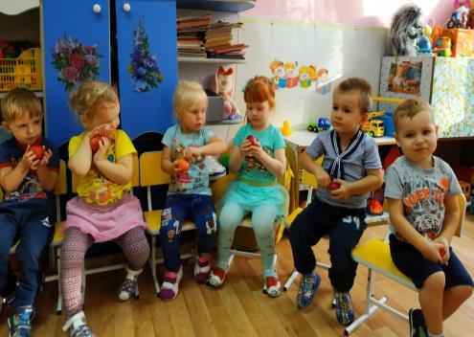
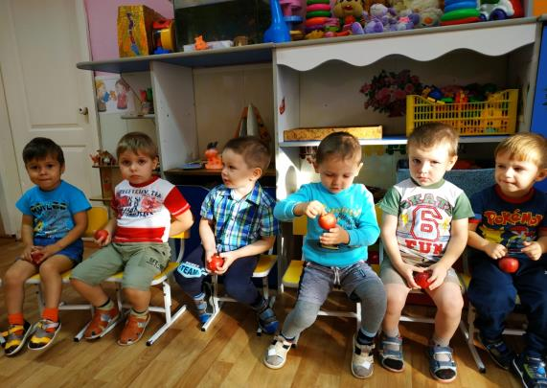

Slide 43
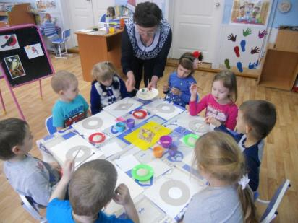
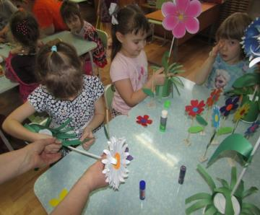
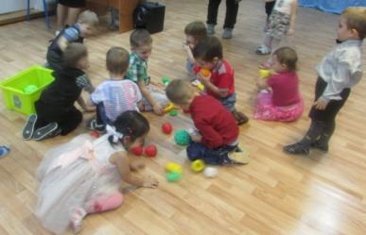
Интегрированные занятия –
это прекрасная возможность дать детям знания, которых нет в программе,
но которые предусмотрены Базовым компонентом.

